Slide 1
Guitar Amp Emulation
Проект VST3-плагина на JUCE + CMake

Slide 2
Описание проекта
Эмуляция аналогового гитарного усилителя
VST3 плагин и Standalone приложение
JUCE + DSP библиотека

Slide 3
Что делает плагин
Имитация лампового перегруза
Регулировка тембра
Импульсные отклики кабинета (IR)
Поддержка режима Bypass

Slide 4
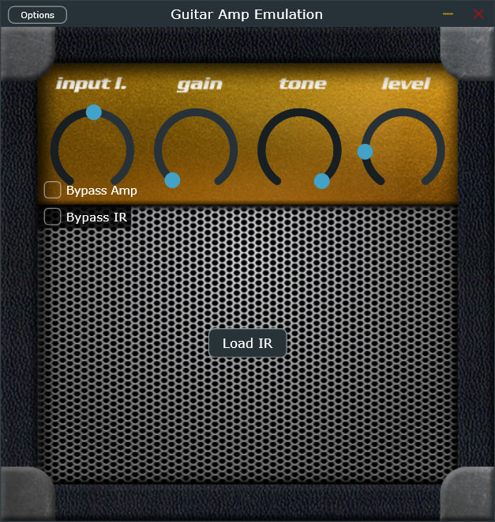
Интерфейс и удобство
Простой и интуитивный UI
Только важные параметры
Используется в DAW и VST-хостах
Подходит для живых выступлений и студии

Slide 5
Архитектура обработки звука
Input → HP/LP Filters → Tube Clipping → Tone → Mid-Cut/Low-Shelf → IR Cabinet → Output

Slide 6
Описание блоков обработки
Блок | Описание
Input | Входной сигнал
HP/LP Filters | Срез высоких/низких частот
Tube Clipping | Перегрузка + межкаскадные фильтры
Tone Control | Темброблок (High-Shelf)
Mid-Cut & Low-Shelf | Регулировка НЧ и СЧ
IR Cabinet | Свёртка с импульсной характеристикой
Output | Выходной сигнал

Slide 7
Технологии
JUCE – интерфейс и обработка аудио
CMake – кроссплатформенная сборка
Язык программирования: C++

